Slide 1

Název školy: Základní škola a Mateřská škola při dětské léčebně, Janské Lázně, Horní promenáda 268
Autor: Mgr. Věra Voborníková Datum: 8.2.2012
Název: VY_52_INOVACE_20_VLASTIVĚDA
Téma: Evropa - Polsko Ročník: 5.
Číslo projektu: CZ.1.07/1.4.00/21.2979

Slide 2


Polská republika (Polsko)

Slide 3
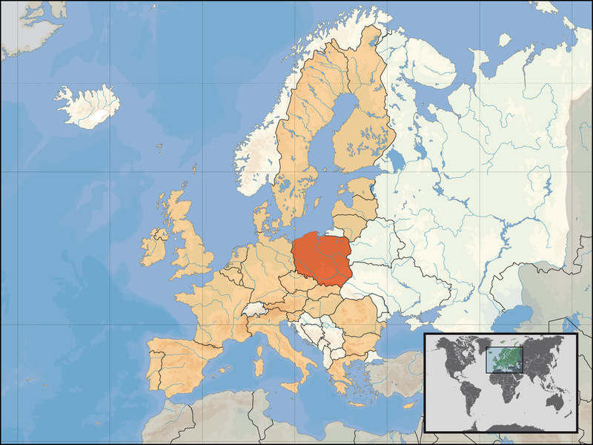

Slide 4
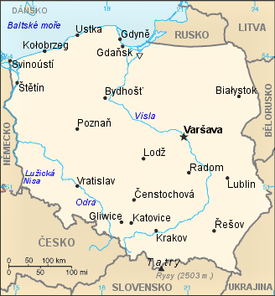

Slide 5
Základní informace
Hlavní město Varšava
Přibližně 38 milionů obyvatel
Hranice s Českou republikou, Německem, Slovenskem, Ruskem, Ukrajinou, Běloruskem, Litvou
Úřední jazyk polština
Měna Zlotý
Vznik 1918
Člen EU, OSN, NATO

Slide 6
Povrch a vodstvo
Nejvyšším pohořím jsou Tatry
Polské nížiny
Řeky - Visla, Odra

Slide 7
Významná města
Varšava – hlavní město
Krakov
Lodž
Vratislav
Poznaň
Gdaňsk

Slide 8
Hospodářství
Zemědělská výroba –obilniny, řepka olejka, zelenina, brambory
Chov skotu, vepřů, koní
Těžba uhlí, mědi, síry, soli

Slide 9
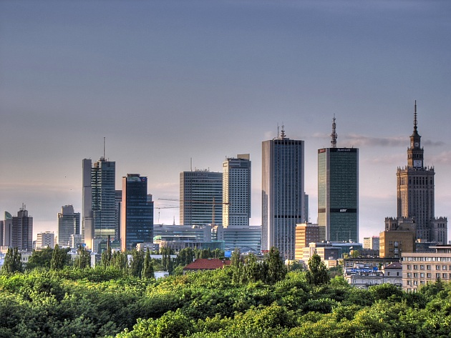
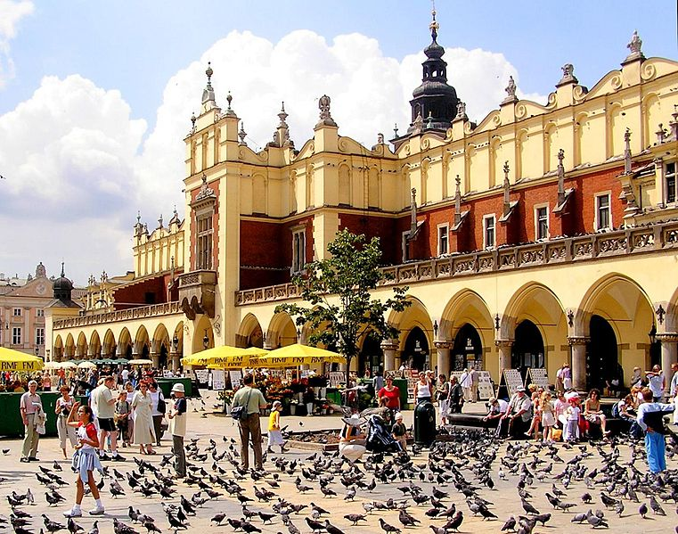
Významná místa
Varšava
Krakov

Slide 10
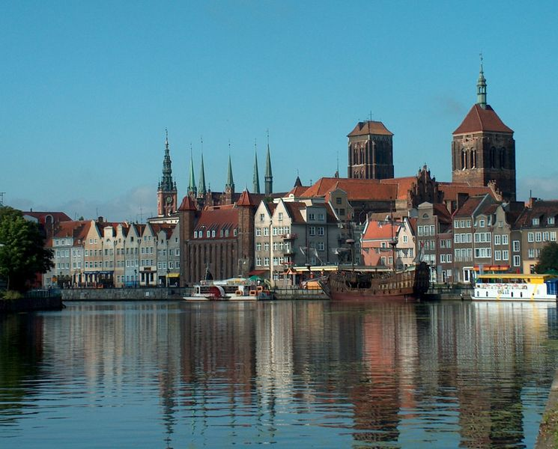
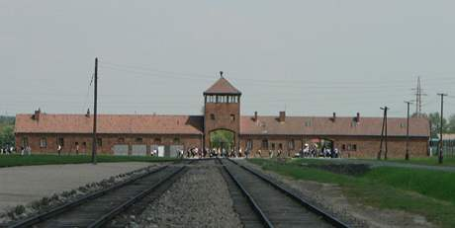
Významná místa
Gdaňsk
Osvětim – koncentrační tábor

Slide 11
Pracovní list – pracuj s dostupnými materiály- mapa, učebnice, sešit, internet
Správně spoj
Krakov řeka
Tatry hlavní město
Varšava úřední jazyk
polština historické město
Zlotý přístav
Štětín řeka
Odra pohoří
Visa měna

Slide 12
CITACE
http://cs.wikipedia.org/wiki/Polsko
http://jihlava.idnes.cz/anna-kottova-prezila-osvetim-jako-jedno-z-mala-deti-f8s-/jihlava-zpravy.aspx?c=A100802_1426245_jihlava-zpravy_ab

Slide 13
Anotace:
Materiál lze využít jako prezentaci nového učiva či k procvičování, prohlubování či opakování již probraného učiva.
Pracovní list je určen pro samostatnou práci žáků s využitím dostupné literatury.

